Slide 1



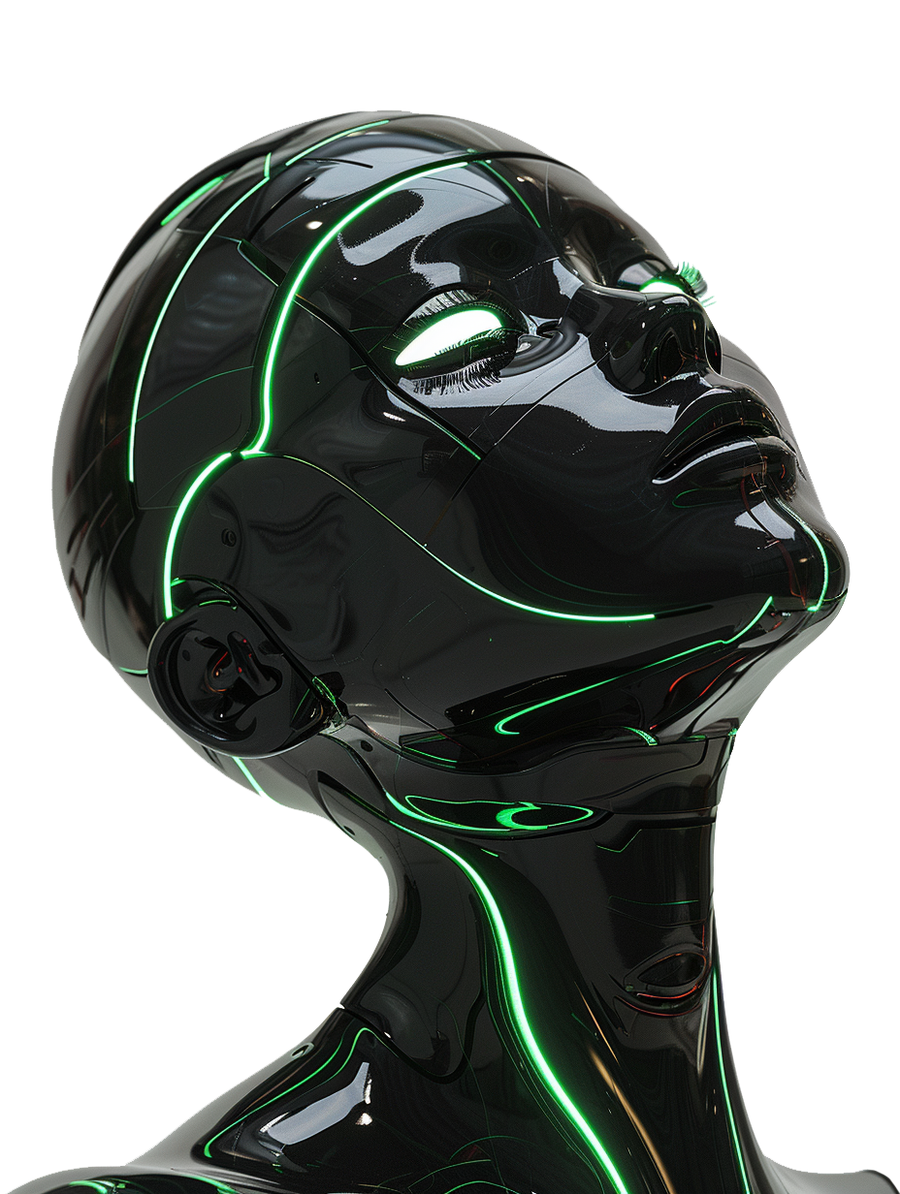

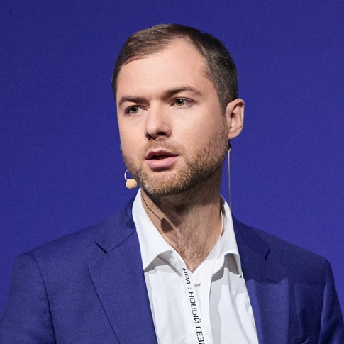
Нейросети меняют правила игры
Как ИИ переписывает путь потребителя и формирует новый источник бизнеса для каждой категории?
СЕРГЕЙ КНИЖУК
УПРАВЛЯЮЩИЙ ДИРЕКТОР СТРАТЕГИЧЕСКОГО АГЕНТСТВА STARLAB, ГК STARLINK

Slide 2

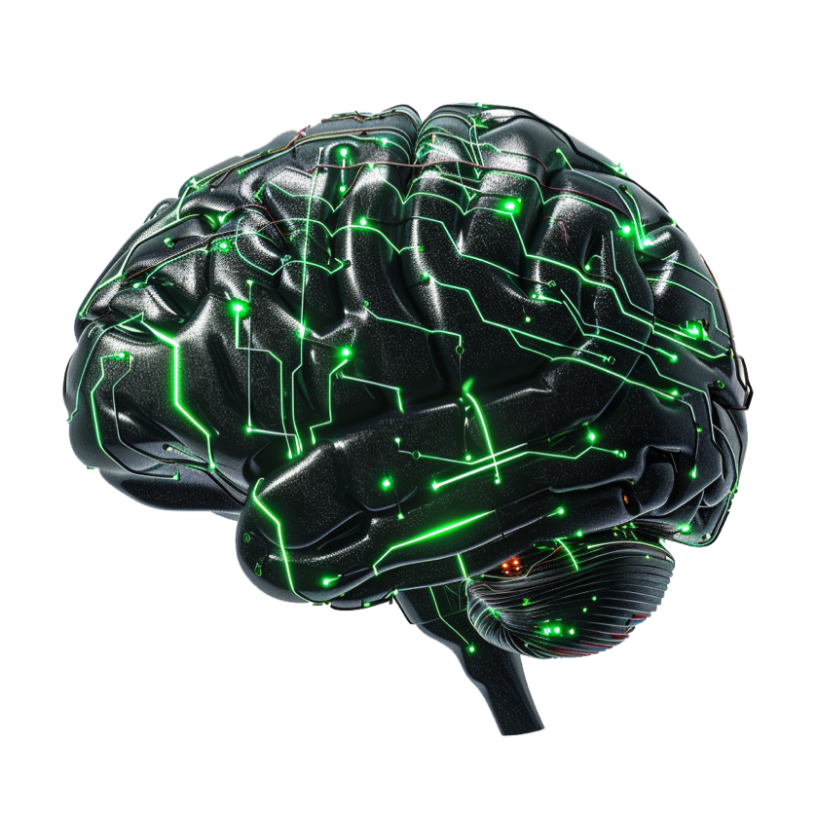




РОССИЯ УЖЕ НЕ ДОГОНЯЕТ — ОНА ВХОДИТ
В ЧИСЛО САМЫХ БЫСТРО АДАПТИРУЮЩИХ LLM-РЫНКОВ
45%
— ПЕНЕТРАЦИЯ LLM ТОП-10 В МИРЕ
Абсолютный трафик | Трафик на население |  | Абсолютный трафик | Трафик на население |  | Абсолютный трафик | Трафик на население
China | Russia |  | Russia | Russia |  | United States | Singapore
Russia | Netherlands |  | China | Singapore |  | India | Switzerland
United States | Peru |  | India | Norway |  | Germany | Canada
Indonesia | China |  | United States | Taiwan |  | Russia | Portugal
India | Spain |  | Indonesia | UAE |  | France | Netherlands
… | … |  | … | … |  | … | Russia (#16)
Источник: SimilarWeb, CrossWeb декабрь 2025, World Bank Group («Who on Earth Is Using Generative AI?» 2025), Оценка Starlab (ГК Starlink)

Slide 3

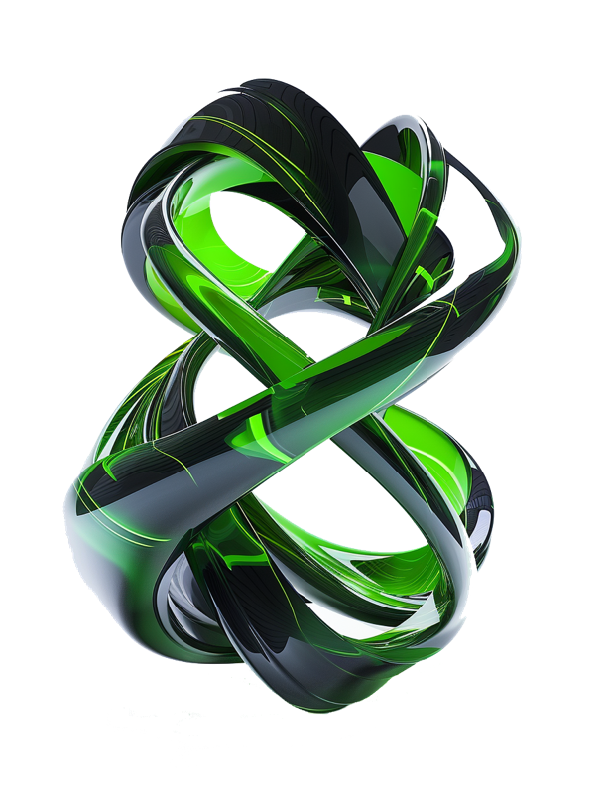


ПОИСКОВЫЙ ТРАФИК СЖИМАЕТСЯ, ПОТОМУ ЧТО ЧАСТЬ
УЖЕ ПЕРЕЕХАЛА В LLM, А ОСТАТОК ТЕРЯЕТ КЛАССИКУ SEO/SEM
ТРАФИК (ЗАГРУЗКИ СТРАНИЦ, МЛРД. )
ДИНАМИКА 2025 VS 2024
ОБЪЕМ ТРАФИКА, МЛРД.
ОБЪЕМ ТРАФИКА, МЛРД.
-23 МЛРД
трафика в поиске (-7%)
+17-22 МЛРД
трафика в LLM
Источник: SimilarWeb, CrossWeb, Оценка Starlab (ГК Starlink), *ChatGPT, DeepSeek, Qwen, Алиса, GigaChat, Gemini, Perplexity (просмотры страниц)

Slide 4
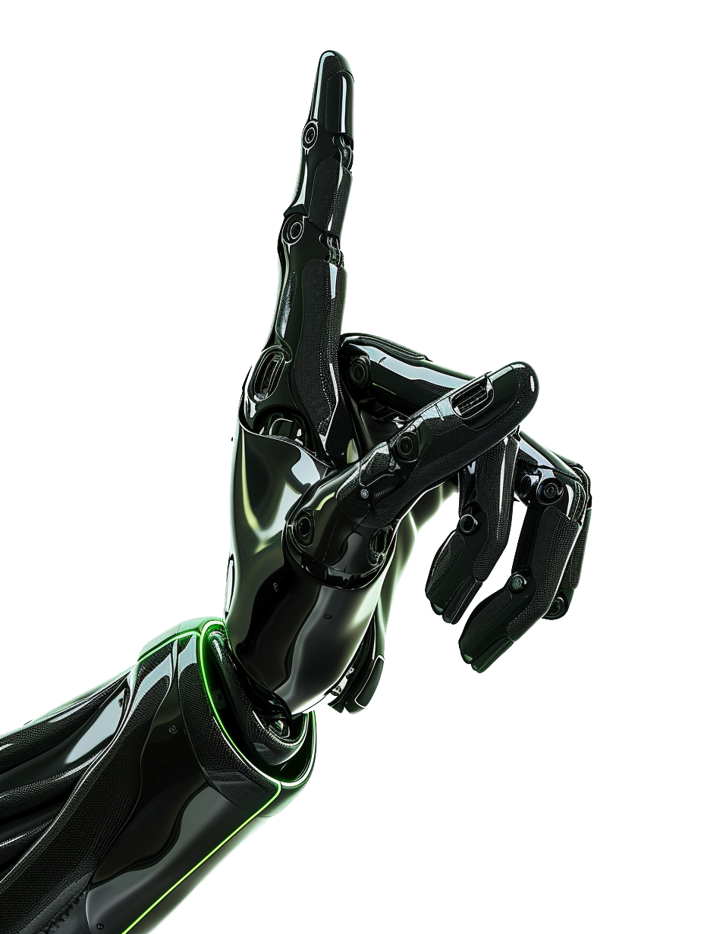

ИИ-АССИСТЕНТЫ НАЧИНАЮТ ЗАМЕЩАТЬ ПРИВЫЧНЫЕ ИСТОЧНИКИ ИНФОРМАЦИИ НА ЭТАПЕ ВЫБОРА И СРАВНЕНИЯ
Использованию каких источников информации вы стали уделять МЕНЬШЕ ВРЕМЕНИ с тех пор, как начали активно пользоваться ИИ-ассистентами?
Источник: Исследование Starlab (ГК Stralink)

Slide 5
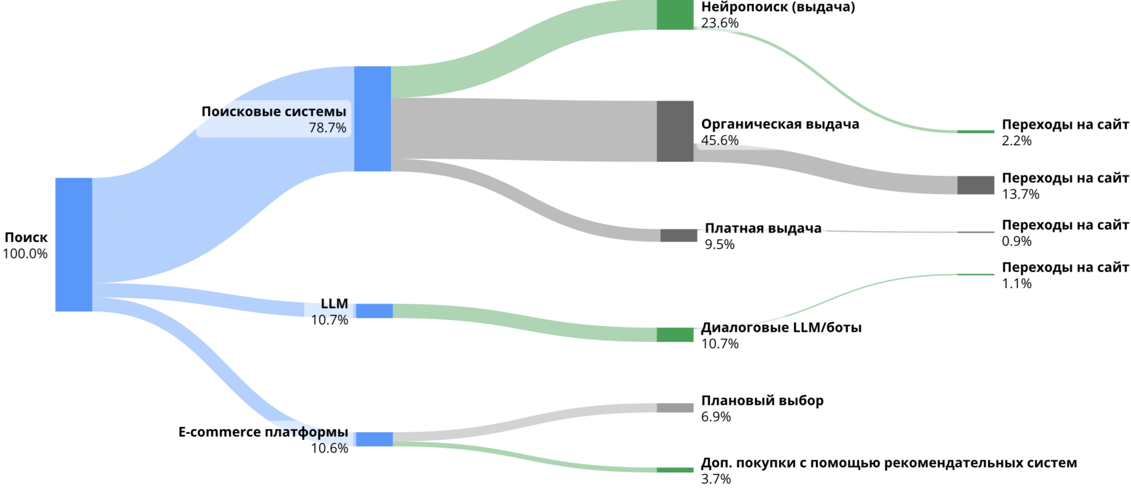
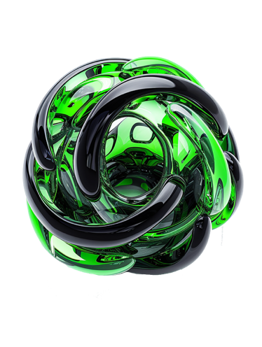
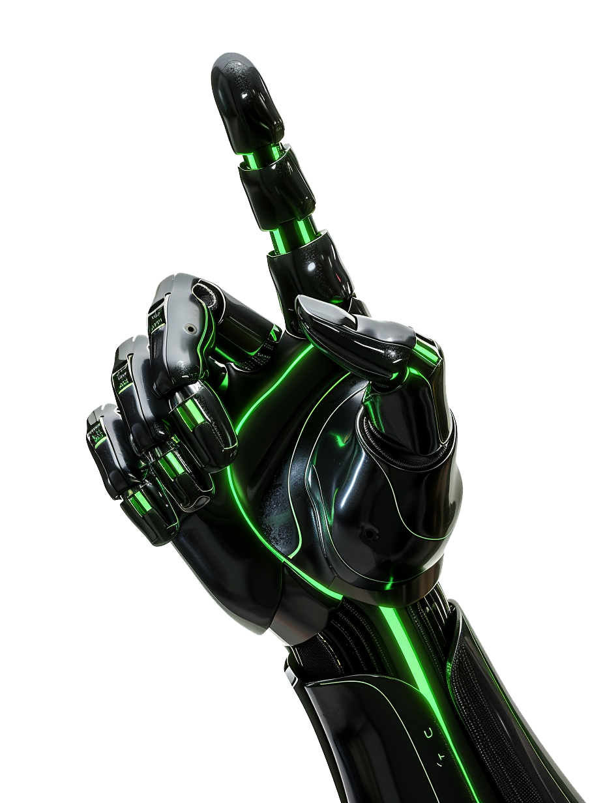
УЖЕ СЕГОДНЯ ЗНАЧИМАЯ ЧАСТЬ (38%)
РЕШЕНИЙ В CJM ПРИНИМАЕТСЯ С УЧАСТИЕМ ИИ
Источник: SimilarWeb, MediaScope, The State of Impulse Buying 2025, Bigcommerce, оценка Starlab (ГК Starlink)

Slide 6

РАЗНЫЕ LLM ПО-РАЗНОМУ «ВЫПУСКАЮТ»
ПОЛЬЗОВАТЕЛЯ В ЭКОСИСТЕМУ БРЕНДОВ И ПЛАТФОРМ
CTR НЕЙРОСЕТЕЙ
Источник: SimilarWeb сентябрь 2025 – февраль 2026, *95% переходов - Сбер

Slide 7



РАЗНЫЕ ТОВАРНЫЕ КАТЕГОРИИ ВХОДЯТ В AI-DRIVEN CJM
С РАЗНОЙ СКОРОСТЬЮ И ПО РАЗНЫМ СЦЕНАРИЯМ ПОВЕДЕНИЯ
Переходят по прямым ссылкам из ИИ-сервисов
чаще
Используют ИИ‑ассистентов чаще

Slide 8



РАЗНЫЕ ТОВАРНЫЕ КАТЕГОРИИ ВХОДЯТ В AI-DRIVEN CJM
С РАЗНОЙ СКОРОСТЬЮ И ПО РАЗНЫМ СЦЕНАРИЯМ ПОВЕДЕНИЯ
350
Образование
27%
B2B / Сервисы для бизнеса
Источник: Исследование Starlab (ГК Stralink)

Slide 9

РАЗНЫЕ ТОВАРНЫЕ КАТЕГОРИИ ВХОДЯТ В AI-DRIVEN CJM
С РАЗНОЙ СКОРОСТЬЮ И ПО РАЗНЫМ СЦЕНАРИЯМ ПОВЕДЕНИЯ
350
ПОЛЬЗОВАТЕЛЬ ИЩЕТ НЕ ИНФОРМАЦИЮ, А ГОТОВОЕ ПРЕДЛОЖЕНИЕ
КАТЕГОРИИ «БОЛЬШОГО СРАВНЕНИЯ»,
ГДЕ ПОСЛЕ ОТБОРА ПОЛЬЗОВАТЕЛЬ
ИДЕТ К ПЕРВОИСТОЧНИКУ
Образование
БЫСТРЫЙ «БЫТОВОЙ» ВЫБОР
БЕЗ ГЛУБОКОГО УЧАСТИЯ ИИ
СЛОЖНЫЙ ВЫБОР, КОТОРЫЙ ВЕДЕТ ПОЛЬЗОВАТЕЛЯ НА НИШЕВЫЕ И
ЭКСПЕРТНЫЕ САЙТЫ
27%
B2B / Сервисы для бизнеса
Источник: Исследование Starlab (ГК Stralink)

Slide 10
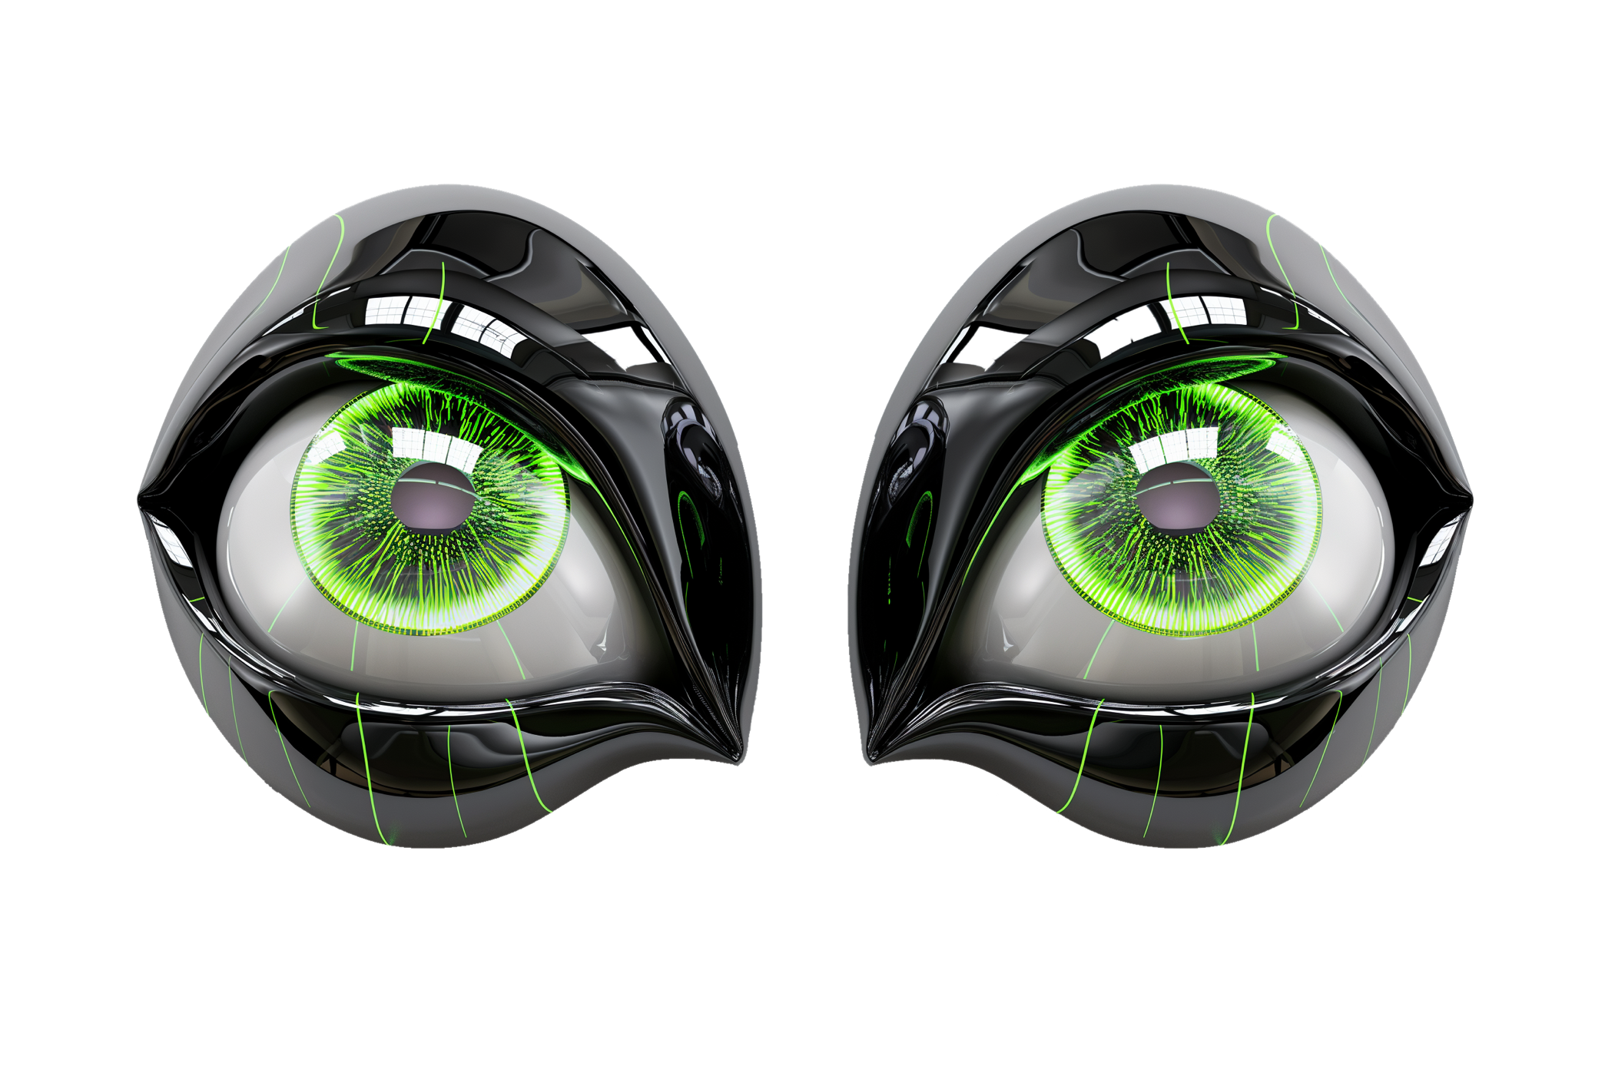
В СРЕДНЕМ ПО ВСЕМ КАТЕГОРИЯМ, ПОРЯДКА 10% ПРИНЯТИЯ РЕШЕНИЙ СЕЙЧАС УЖЕ ОПРЕДЕЛЯЕТ ИИ
% ПРИНЯТИЯ РЕШЕНИЙ В КАЖДОЙ КАТЕГОРИИ, КОТОРЫЙ ОПРЕДЕЛЯЕТ ИИ
6.4% – 14.4%
Источник: Исследование Starlab (ГК Stralink), *использование ИИ * степень влияния ИИ (доверие) на приятие решения

Slide 11
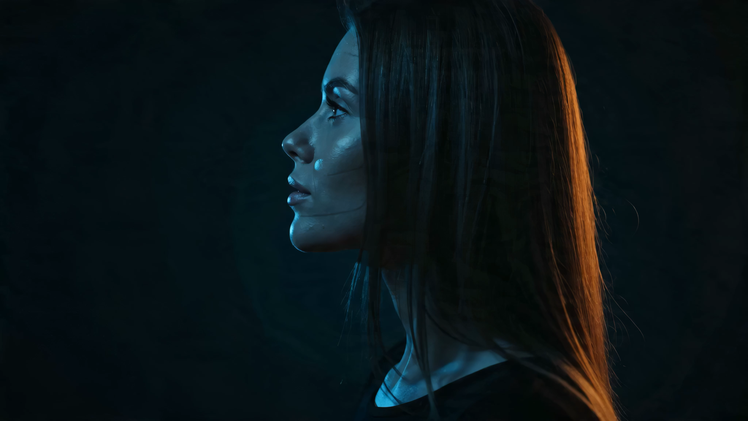
ЧТО БУДЕТ ЧЕРЕЗ
5 ЛЕТ?

Slide 12

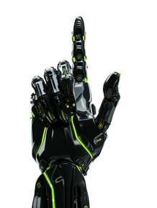




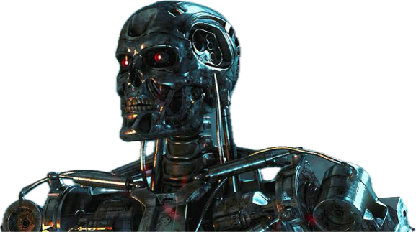

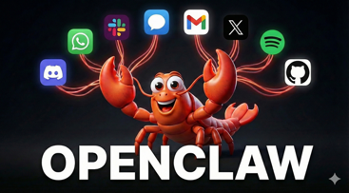
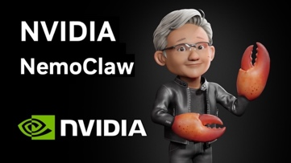




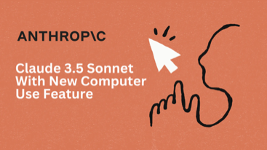



ЭВОЛЮЦИЯ ПРОНИКНОВЕНИЯ ИИ В ЖИЗНЬ ПОТРЕБИТЕЛЯ НЕИЗБЕЖНО ВЕДЁТ К ТРАНСФОРМАЦИИ МАРКЕТИНГОВОЙ СТРАТЕГИИ
▼ SEO/SEM потеряют большую часть трафика: пользовательские задачи уйдут в AI и zero-click‑сценарии.
▼ Снижение объема «реального» медийного инвентаря классических digital-форматов.
▲ SEO → SEO + AEO/GEO, чтобы бренд был видим и в AI‑ответах.
▲ Zero-click-стратегия, чтобы контент работал прямо в выдаче и AI-интерфейсах.
▲ Agent-ready data layer: API, schema, FAQ, структурированные данные для AI.
▲ Новые KPI: AI visibility, LLM referral rate, AI-referral readiness.
Чат-UI▲ | Нейровыдача в поисковых сервисах | AI-браузеры | Агентные платформы и компьютерные ассистенты | Персональные кросс-платформенные ИИ-агенты

Slide 13


К 2030 ГОДУ ОСНОВНАЯ ЧАСТЬ CJM БУДЕТ СМЕЩАТЬСЯ
В AI-DRIVEN СЦЕНАРИИ
ДОЛЯ ПОИСКОВОГО ТРАФИКА (=ИЗМЕНЕНИЕ CJM)
% Поиска
Источник: Оценка Starlab (ГК Starlink) на основе множества открытых исследований

Slide 14

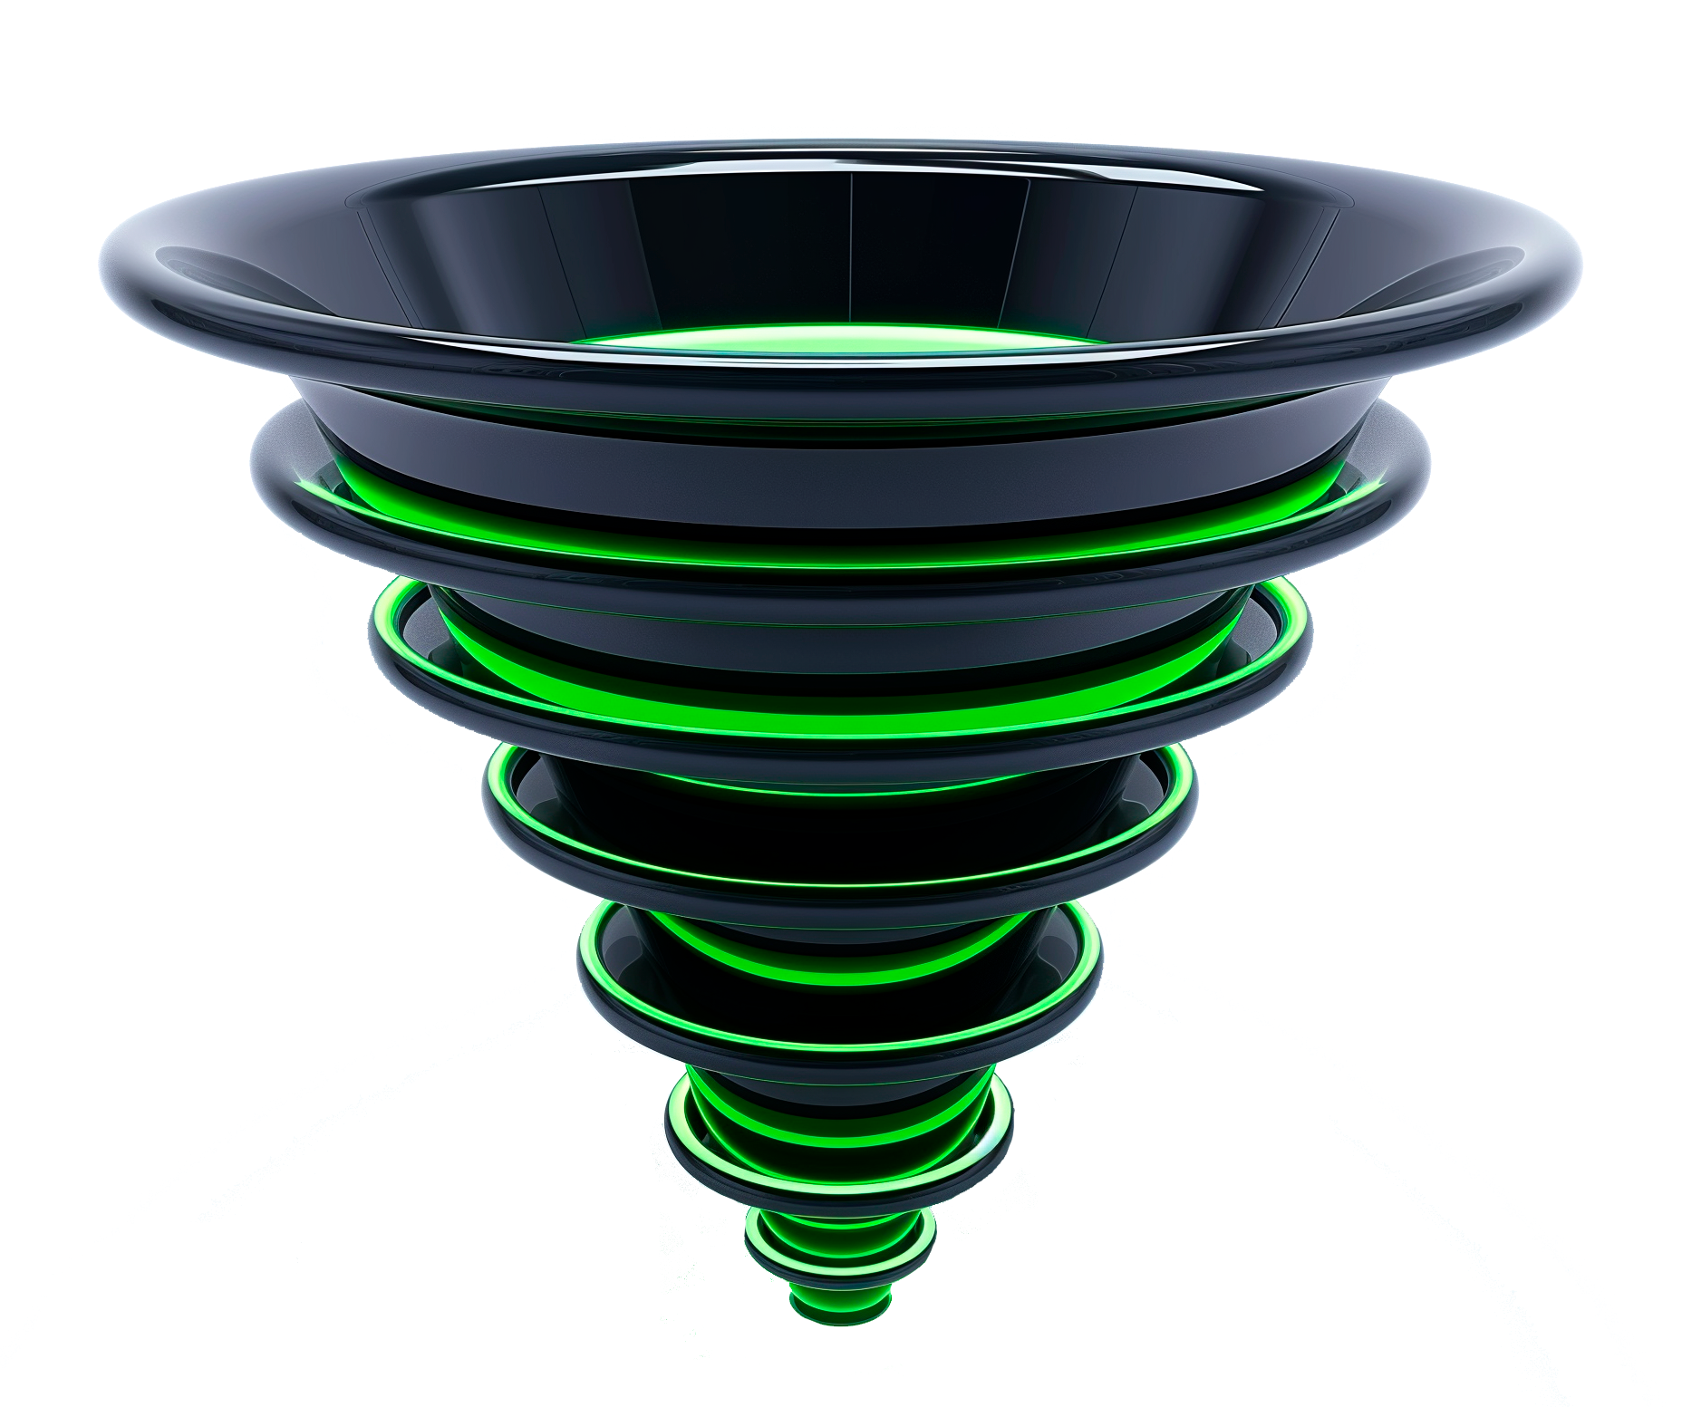

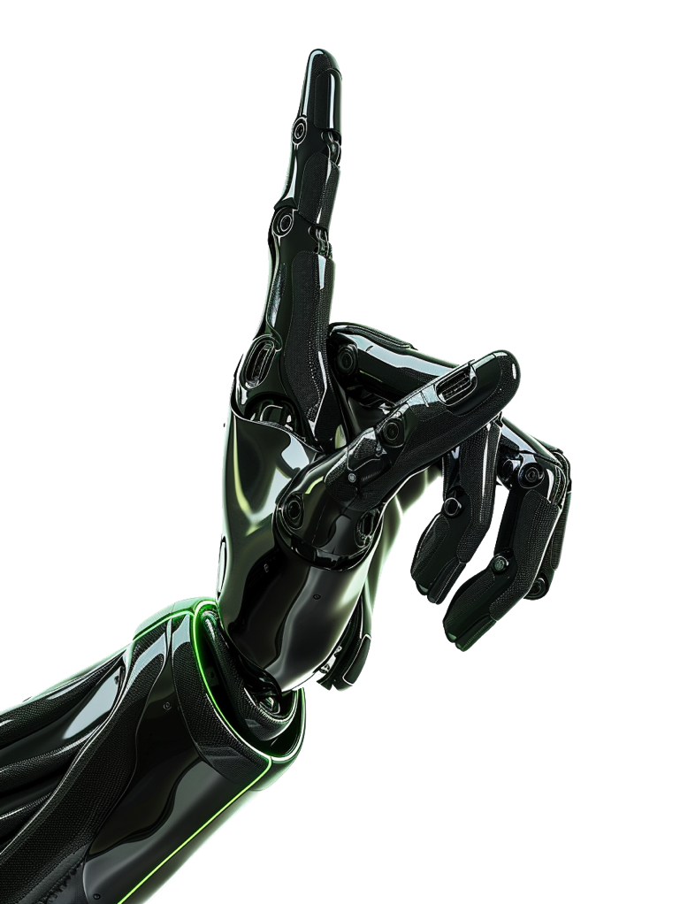
НОВАЯ ВОРОНКА СТРОИТСЯ ВОКРУГ СОЗДАНИЯ КОНТЕНТА, МАШИННОЙ РЕКОМЕНДАЦИИ И ПРОДАЖИ В НУЖНОЙ ТОЧКЕ
ШИРОКООХВАТНЫЕ МЕДИА
И СОЗДАНИЕ КОНТЕНТА
Задача: сузить вариативность выбора до нашего бренда (brand love) и создать контент для рекомендательных алгоритмов
Роль ИИ: рекомендует контент
B2A2C/B2A2B
(Business to AI to Consumer / Business to AI to Business)
Роль ИИ: определяет выбор
RETAIL MEDIA
Задача: переключить пользователя или допродать на финальном этапе CJM
Роль ИИ: рекомендует товары

Slide 15



B2A2C/B2A2B
ГЛАВНЫМ ВОПРОСОМ БРЕНДА БУДЕТ НЕ КАК
КУПИТЬ ТРАФИК, А КАК СТАТЬ ВЫБОРОМ ДЛЯ ИИ

